Slide 1
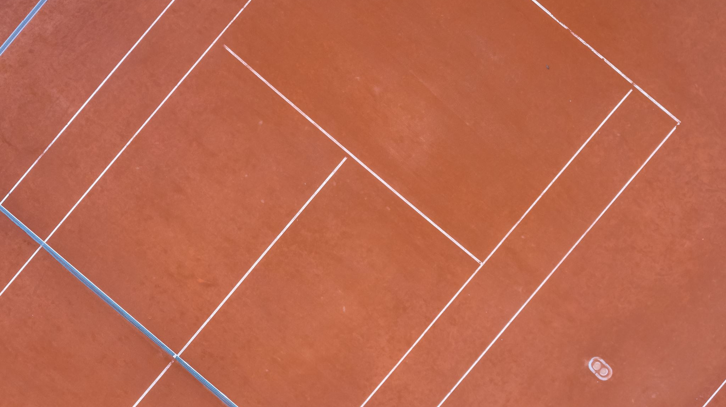
EXPOSICIÓN DE ANIMALITOS
Son muy bonitos uwu

Slide 2
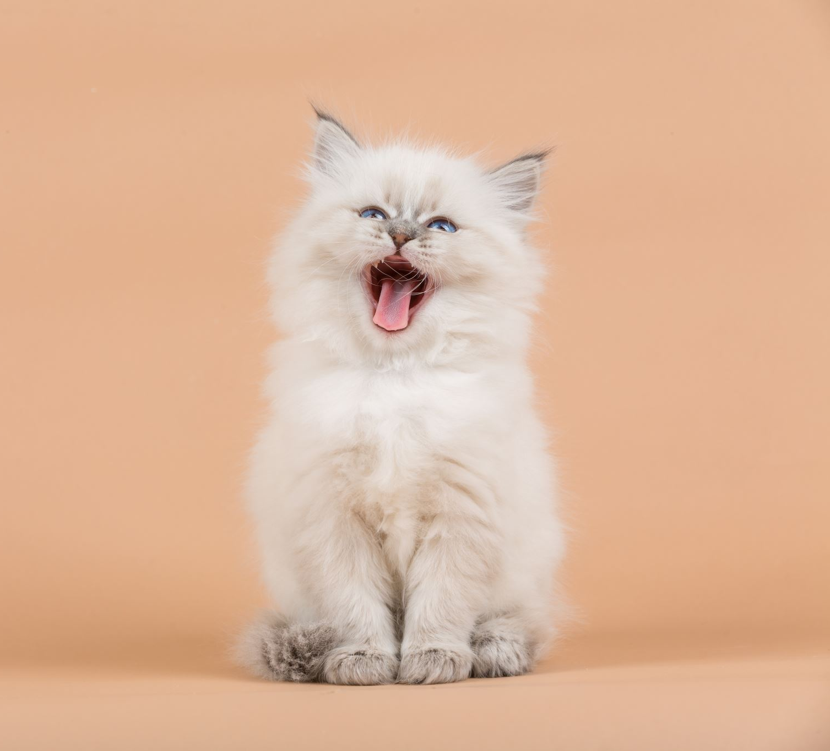
GATITO
GATITO BIEN BONITO MEU MEU PRECIOSIDAD MADRE MÍA AL MENOS SOLO VALE 1 TRILLON DE EUROS :D

Slide 3
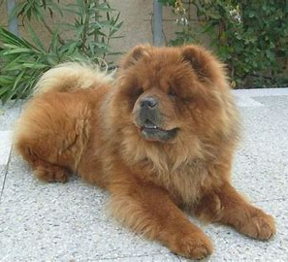
PERRITO
PERRITO GUAU GUAU EDICION CHINA DE CHOW CHOW LIMITADA A LA REINA DE BRANKLERTEISNT Y A SHIAO PIAO

Slide 4
MAMÚT BEBÉ
EL MAMÚT BEBÉ DE HACE 29 MILLONES DE AÑOS HA RENACIDO Y AHORA ES PEQUEÑITO EDICIÓN LIMITADA SOLO EN NUESTRO MERCADILLO

Slide 5
PATITO
PATITO NO DEBE SER CONFUNDIDO CON PATITO BOTELLA YA QUE TIENEN RASGOS MUY DIFERENTES, SOBRE TODO EL RUIDO MEC MEC

Slide 6
POLLO
ESTE POLLO ESPECIAL VIENE CON PATATAS FRITAS Y UN VINITO PARA LOS MÁS RECHINGONES Y ALGO BORRACHOS, CLASE ALTA

Slide 7
BEBÉ FELIPO
BEBÉ FELIPO Nº1. SOBREVIVIÓ AL CAOS DE FELIPO Y POLLOLANDIA TRAS ENFURECER AL REY FELIPO. VALE ∞ EUROS ASÍ QUE NI TE LO PIENSES

